Slide 1

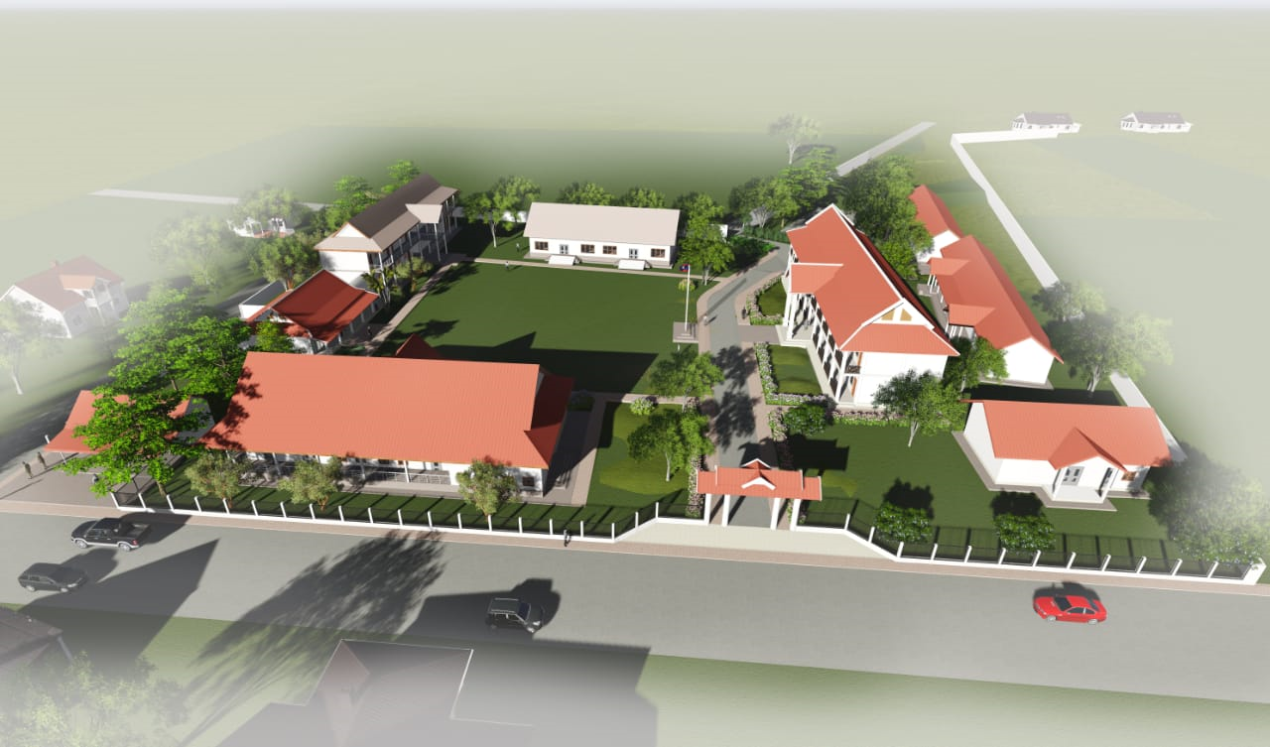
ແຜນຍຸດທະສາດການພັດທະນາ 2026-2030
ໂຮງຮຽນເຕັກນິກ-ວິຊາຊີບແບບປະສົມນໍ້າບາກ ແຂວງຫຼວງພະບາງ
www.ivetlpb.com
Notes:
NOTE:
To change the image on this slide, select the picture and delete it. Then click the Pictures icon in the placeholder to insert your own image.

Slide 2
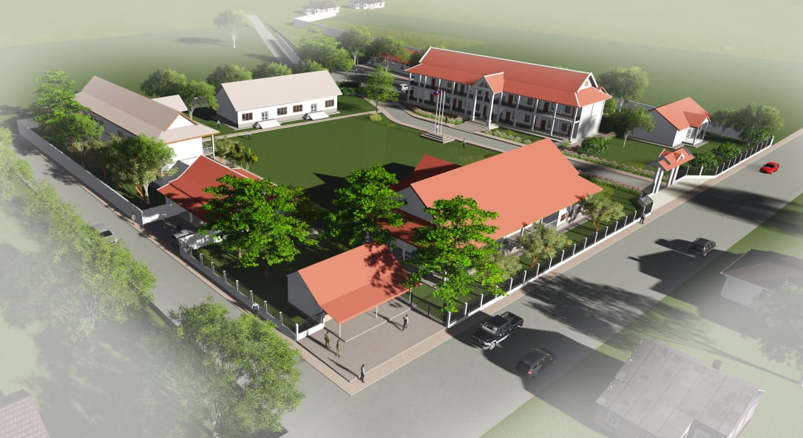
ພາກສະເໜີ I ສະພາບລວມ
ໂຮງຮຽນເຕັກນິກ-ວິຊາຊີບແບບປະສົມນໍ້າບາກ ແຂວງຫຼວງພະບາງ
ຊື່ງປະກອບມີ 3 ພະແນກ, 5 ພະແນກວິຊາ, 5 ສາຂາວິຊາຮຽນ ຈັດການຮຽນ-ການສອນໃນຮູບແບບ: ດັ້ງເດີມ, ແບບເນັ້ນສະມັດຕະພາບ, ແບບຄວບຄູ່. ໃນລະບົບ 9+3, 12+2, 12+2+1.5 ນອກຈາກນັ້ນຍັງໄດ້ຝຶກອົບຮົມສາມັນວິຊາຊີບໃນຮູບແບຊິ້ນປີຮຽນ ແລະ ແບບຄູ່ຂະໜານໃນລະດັບຊັ້ນຕົ້ນ ລະດັບ 1 ແລະ 3.
ປັດຈຸບັນ ມີພະນັກງານຄູທັງໝົດ 23 ຄົນ, ຍິງ 7 ຄົນ,

Slide 3
ວິໃສທັດ ( Vision ) ສ້າງໂຮງຮຽນໃຫ້ໂດດເດັ່ນ ເນັ້ນຈັນຍາບັນຄູ ນຳຄວາມຮູ້ສູ່ນັກສຶກສາ ພາຊາດຈະເລີນ
ວິໃສທັດ, ພາລະກິດ, ຄ່ານິຍົມ ແລະ ຂໍ້ແຂ່ງຂັນເປັນຕົວກຳນົດແນວທາງໃນການພັດທະນາດັ່ງນີ້:
ພາກທີ II
ພາລະກິດ ( Mission )
1. ສົ່ງເສີມການຮຽນການສອນ ແລະ ຝຶກອົບຮົບວິຊາຊີບ ໃຫ້ແກ່ນັກຮຽນ ລະດັບຊັ້ນກາງຫາລະດັບຊັ້ນສູງ;
2. ສ້າງໂຮງຮຽນໃຫ້ ເປັນແຫຼ່ງຮຽນຮູ້ ໃຫ່ແກ່ນັກຮຽນຮູ້ ປັນຍາຊົນ, ຜູ້ດ້ອຍໂອກາດ ແລະ ກຸ່ມຄົນເປົ້າໝາຍພາຍໃນເມືອງທີ່ກຳລັງພັດທະນາ ;
3. ຍົກລະດັບຄວາມຮູ້ໃຫ້ຄູອາຈານ ໃຫ້ມີການຮຽນຮູ້ສີ່ການຮຽນການສອນທີ່ທັນສະໄໜໃຫ້ທັນຕາມຍຸກໃໜ່
3. ພັດທະນາຄວາມຮູ້, ຄວາມສາມາດ ແລະ ຄຸນນະທຳຂອງຜູ້ຮຽນ ໃຫ້ໄດ້ມາດຖະຖານທຽບເທົ່າກັບຕະຫຼາດແຮງງານທັງພາຍໃນ ແລະ ຕ່າງປະເທດ;
4. ຜະລິດຕະພັນແຮງງານດ້ານວິຊາຊີບທຸກລະດັບໃຫ້ມີຄຸນນະພາບ;
5. ຮ່ວມມືພາຍໃນ ແລະ ຕ່າງປະເທດ, ປະສານສົມກັບຜູ້ປະກອບການ ຊອກຫາຕະຫຼາດເພື່ອບໍລິການວິຊາຊີບ ແລະ ພັດທະນາວຽກງານອາຊີວະສຶກສາ.
ຄ່ານິຍົມ
ສາຂາວິຊາຮຽນມີຄວາມແທດເໝາະກັບຕະຫຼາດແຮງງານ ຮຽນຈົບມາແລ້ວສາມາດປະກອບອາຊີບໄດ້
ຂໍ້ແຂ່ງຂັນ: ທັກສະເດັ່ນ ເນັ້ນສີຂຽວ ປອດສິ່ງເສບຕິດ ແລະ ປອດປຣາສະຕິກທີ່ຊະຊາຍ

Slide 4
ເປົ້າໝາຍລວມ.
ຈັດຕັ້ງປະຕິບັດ​ຫຼັກ​​ສູດ​ໃນທຸກລະ­ດັບໃຫ້ມີຄວາມສອດຄ່ອງກັບຕະຫຼາດແຮງງານໃນປັດຈຸບັນ ແລະ ອະນາຄົດ.
ສ້າງນະວັດຕະກຳທີ່ຕອບສະໜອງໃຫ້ແກ່ການພັດທະນາເສດຖະກິດ-ສັງຄົມ
ພັດທະນາຄູ ແລະ ຜູ້ຮຽນໃຫ້ມີຄວາມຮູ້ ຄວາມສາມາດທາງດ້ານວິຊາສະເພາະໃຫ້ເປັນນັກວິຊາການມືອາຊີບ
ຂະຫຍາຍເຄືອຂ່າຍການຮ່ວມມືທາງດ້ານວິຊາການທັງພາຍໃນ ແລະ ຕ່າງປະເທດ.
ປັບປຸງພື້ນຖານໂຄງລ່າງ, ວັດຖຸອຸປະກອນໃຫ້ມີຄວາມທັນສະໄໝ ແລະ ພຽງພໍ.
ຂະ​ຫຍາຍ​ການ​ສຶກ​ສາ​ວິ​ຊາ​ຊີບໃຫ້​​ຜູ້ດ້ອຍໂອກາດ​ເຂົ້າ​ຮຽນ​ຫຼັກ​ສູດ​ວິ​ຊາ​ຊີບລະ​ດັບ 1, 2,3
ຂະຫຍາຍຮູບແບບການຈັດ ການຮຽນ- ການສອນແບບຄວບຄູ່ໃຫ້ໄດ້ທຸກສາຂາໃນພາກວິຊາອຸດສະຫາກຳ ແລະ ບໍລິການ.

Slide 5
ຈຸດປະສົງ.
​ສ້າງ​ກຳ​ລັງ​ແຮງ​ງານ​ໃຫ້​ມີ​ຄວາມ​ຮູ້, ຄວາມ​ສາ​ມາດ, ມີ​ຄຸນ​ສົມ​ບັດສິນ​ທຳ​ປະ​ຕິ​ວັດ ແລະ​ ມີ​ຄ່າ​ນິ​ຍົມ​ທີ່​ຖືກ​ຕ້ອງ, ມີ​ການ​ຮຽນ​ຮູ້​ຕະ​ຫຼອດ​ຊີ​ວິດ, ຮັກ​ຄວາມ​ກ້າວ​ໜ້າ ແລະ ກາຍ​ເປັນ​ກຳ​ລັງ​ແຮງ​ງານ​ທີ່​ມີ​ຄຸນ​ນະ​ພາບ;
ຕອບ​ສະ​ໜອງ​ກຳ​ລັງ​ແຮງ​ງານກັບ​ຄວາມ​ຕ້ອງ​ການ​ຂອງ​ຊຸມຊົນ ແລະ ວິຊາຊີບ ໃນທ້ອງຖິ່ນ ກໍ່​ຄືຄວາມ​ຮຽກ​ຮ້ອງ​ຕ້ອງ​ການ​ຂອງ​ການ​ຂະ​ຫຍາຍ​ຕົວ​ທາງ​ດ້ານ​ເສດ​ຖະ​ກິດ​ຂອງ​ເມືອງ, ແຂວງ ມີ​ຄວາມ​ພ້ອມ​ທີ່​ຮັບໃຊ້ສັງຄົມໃຫ້ເປັນທີ່ຍອມຮັບ;
ສ້າງ​ຄວາມ​ເຂັ້ມ​ແຂງ​ໃຫ້​ແກ່​ລະ​ບົບ​ການ​ບໍ​ລິ​ຫານ​ ແລະ ຄຸ້ມ​ຄອງອາ​ຊີ​ວະ​ສຶກ​ສາ​ທຸກ​ລະ​ດັບເພື່ອ​ຮັບ​ປະ​ກັນໃຫ້ ການຄຸ້ມຄອງ ແລະ ການ​ນຳ​ໃຊ້​ຊັບ​ພະ​ຍາ​ກອນ​ທີ່​ມີ​ໃຫ້​ມີ​ປະ​ສິດ​ທິ​ພາບ ແລະ ປະ​ສິດ​ທິ​ຜົນ;

Slide 6
ການຮ່ວມມືກັບສະຖານປະກອບການ
ເພື່ອເປັນການແລກປ່ຽນບົດຮຽນດ້ານວິຊາການດ້ວຍການປັບປຸງຫລັກສູດໃຫ້ສອດຄ່ອງ ກັບວຽກງານຕົວຈິງ,ການຝຶກປະຕິບັດໃນຖານປະກອບການ, ການວາງສະແດງ ແລະ ໂຄສະນາຜະລິດຕະພັນ, ການຮັບສະໝັກວຽກ ເຊິ່ງເຮັດໃນຮູບແບບຕະຫລາດນັດຈັດຫາງານ ເຊິ່ງໃນໄລຍະຜ່ານມາໄດ້ມີການຮ່ວມມືກັບຖານປະກອບການ ທັງພາກລັດ ແລະ ເອກະຊົນຫລາຍກ່ວາ 35 ແຫ່ງ

Slide 7
ການຮ່ວມມືກັບສະຖານປະກອບການ

Slide 8
ຄວາມສອດຄ່ອງ
ໃນການສ້າງ ແລະ ປັບປຸງຫຼັກສູດ ເພື່ອໃຫ້ມີຄວາມສອດຄ່ອງກັັບຕະຫລາດແຮງງານໃນທ້ອງຖີ່ນ, ຄວາມຕ້ອງການທາງດ້ານທັກສະສີມືໃນຕະຫລາດແຮງງານພາຍໃນ ແຂວງ ໃນການສ້າງ ແລະ ປັບປຸງຫຼັກສູດ ສອດຄ່ອງໃນການພັດທະນາເສດຖະກິດ-ສັງຄົມ ຂອງແຂວງຕາມທ່າແຮງ ແລະ ຄວາມຕ້ອງການຂອງຕະຫຼາດແຮງງານ ໃນຂົງເຂດອຸດສາຫະກຳພາຍໃນແຂວງຫຼວງພະບາງ ເຊັ່ນ: ເຂດພັດທະນາບ້ານໃຫ້ກາຍຕົວເມືອງນ້ອຍ (ກຸ່ມພັດທະນານໍ້າຖ້ວມ) ຂອງແຂວງຫຼວງພະບາງ .

Slide 9
ວຽກ​ກິດຈະກຳ/ບຸ​ລິ​ມະ​ສິດ

Slide 10
ວຽກ​ກິດຈະກຳ/ບຸ​ລິ​ມະ​ສິດ
ຍຸດ​ທະ​ສາດ​ ທີ 1: ກໍ່​ສ້າງ, ປັບ​ປຸງ​ ແລະ ຂະ​ຫຍາຍຄວາມ​ອາດ​ສາ​ມາດ ​ຂອງສະ​ຖານ​ອາ​ຊີ​ວະ​ສຶກ​ສາ.
ຈຸດ​ປະ​ສົງ: ເພື່ອສ້າງຂີດຄວາມສາມາດໃຫ້ແກ່ໂຮງຮຽນ ແລະ ສ້າງແຮງຈຸງໃຈໃຫ້ຜູ້ຮຽນເກີດມີຄວາມສົນໃຈ
ວຽກ​ຈຸດ​ສຸມ: 1. ປັບ​ປຸງ​ ແລະ ກໍ່ສ້າງພື້ນ​ຖານ​ໂຄງ​ລ່າງ, 2. ປັບປຸງ ແລະ ພັດທະນາສິ່ງອຳນວຍຄວາມສະດວກ, 3. ປັບປຸງ ແລະ ພັດທະນາອຸປະກອນເຕັກນິກ
ຍຸດ​ທະ​ສາດ​ ທີ 2: ປັບ​ປຸງ​ຄຸນ​ນະ​ພາບ ແລະ ຄວາມ​ສອດ​ຄ່ອງ
ຈຸດ​ປະ​ສົງ: ເພື່ອ​ປັບປຸງການຈັດການຮຽນ-ການສອນໃຫ້ມີຄວາມສອດ​ຄ່ອງ​ກັບ​ຄວາມ​ຕ້ອງ​ການ​ຂອງ​ການ​ພັດ​ທະ​ນາ​ເສດ​ຖະ​ກິດ- ສັງຄົມ, ສາມາດເຊື່ອມ​ໂຍງ​ກັບ​ພາກ​ພື້ນ ແລະ ​ສາ​ກົນ
ວຽກ​ຈຸດ​ສຸມ:
1. ປັບປຸງ ແລະ ພັດທະນາຫຼັກສູດໃຫ້ມີຄວາມສອດຄ່ອງກັບຄວາມຕ້ອງການຂອງຕະຫຼາດແຮງງານ
2. ພັດທະນາການຈັດການຮຽນ-ການສອນໂດຍເນັ້ນການຝຶກພາກປະຕິບັດໃຫ້ຫລາຍຂື້ນ
3. ສ້າງນະວັດຕະກຳໃນທຸກສາຂາ ອາຊີບທີ່ໄດ້ຈັດການຮຽນ-ການສອນ
4. ສ້າງເຄື່ອງມືຕິດຕາມການຈັດການຮຽນ-ການສອນ ແບບທັນສະໄໝ
5. ນຳໃຊ້ເຕັກໂນໂລຊີທີ່ທັນສະໄໝເຂົ້າໃນການຈັດການຮຽນ-ການສອນ
6. ປັບປຸງ, ພັດທະນາເວບໄຊ ແລະ ຖານຂໍ້ມູນໃຫ້ທັນສະໄໝ

Slide 11
ວຽກ​ກິດຈະກຳ/ບຸ​ລິ​ມະ​ສິດ
ຍຸດ​ທະ​ສາດ​ ທີ 3: ປັບປຸງຄຸນນະພາບ ແລະ ການສະໜອງວຽກງານອາຊີວະ
ຈຸດ​ປະ​ສົງ: ເພື່ອ​ຍົກ​ລະ​ດັບການບໍລິຫານ ​ການ​ຈັດ​ຕັ້ງ​ການ​ຮຽນ-ການ​ສອນຂອງຄູໃຫ້ມີຄູນນະພາບ
ວຽກ​ຈຸດ​ສຸມ: 1. ປັບປຸງການສະໜອງວຽກງານອາຊີວະ, 2. ສົ່ງເສີມການແຂ່ງຂັນທັກສະອາຊີບ ແລະ ກິດຈະກຳການເຄື່ອນໄຫວນອກຫຼັກສູດ
ຍຸດ​ທະ​ສາດ​ ທີ 4: ພັດທະນາບຸກຄະລາກອນ
ຈຸດ​ປະ​ສົງ: ເພື່ອສ້າງໃຫ້ບຸກກຄະລາກອນມີຄວາມຮູ້ຄວາມສາມາດສູງຂຶ້ນ
ວຽກ​ຈຸດ​ສຸມ: 1. ສ້າງ ແລະ ຍົກລະດັບຄູທາງດ້ານວິຊາສະເພາະໃຫ້ສາມາດຕອບສະໜອງໄດ້ຕາມການພັດທະນາຂອງຫຼັກສູດ, 2. ພັດທະນາຄູດ້ານ ທັກສະວິຊາຊີບ ແລະ ເຕັກນິກການສອນ ທັງພາຍໃນ ແລະ ຕ່າງປະເທດ, 3. ສ້າງ ແລະ ພັດທະນາຄູໃຫ້ມີຄວາມຮູ້ທາງດ້ານພາສາຕ່າງປະເທດ ແລະ ເຕັກໂນໂລຊີຕ່າງໆ

Slide 12
ວຽກ​ກິດຈະກຳ/ບຸ​ລິ​ມະ​ສິດ
ຍຸດ​ທະ​ສາດ​ທີ 5: ສົ່ງເສີມການຮ່ວມມື ລະຫວ່າງສະຖານອາຊີວະສຶກສາ ແລະ ພາກທຸລະກິດທັງພາກລັດ, ເອກະຊົນ ທັງພາຍໃນ ແລະ ຕ່າງປະເທດ.
ຈຸດ​ປະ​ສົງ: ເພື່ອຂະຫຍາຍການຮ່ວມມືໃຫ້ກ້ວາງຂວາງ ແລະ ເພື່ອສະດວດໃນການນຳສົ່ງນັກສຶກສາລົງຝຶກງານ ແລະ ແລກປ່ຽນບົດຮຽນທາງດ້ານວິຊາການໃຫ້ໄດ້ຮັບຜົນດີຂື້ນ
ວຽກ​ຈຸດ​ສຸມ:
1. ປະສານສົມທົບແລະຂະຫຍາຍການຮ່ວມມືກັບຖານປະກອບການທັງພາກລັດ ແລະ ເອກະຊົນໃຫ້ກວ້າງຂວາງ
2. ສົ່ງເສີມການຮ່ວມມືກັບເອກະຊົນ ໃນການພັດທະນາ ແລະ ຝຶກອົບຮົມວິຊາຊີບແບບຄວບຄູ່
3. ສ້າງຄວາມເຂັ້ມແຂງໃຫ້ສະພາທີ່ປຶກສາ, ພັດທະນາສີມືແຮງງານ ແລະ ໜ່ວຍງານກຸ່ມອາຊີບ.
4. ສ້າງ ແລະ ຂະຫຍາຍເຄືອຂ່າຍການຮ່ວມມື ໃນລະດັບຊາດ, ພາກພື້ນ ແລະ ສາກົນ.

Slide 13
ວຽກ​ກິດຈະກຳ/ບຸ​ລິ​ມະ​ສິດ
ຍຸດທະສາດ ທີ 6: ສ້າງຄວາມເຂັ້ມແຂງໃຫ້ແກ່ການຄຸ້ມຄອງວຽກງານອາຊີວະສຶກສາ.
ຈຸດ​ປະ​ສົງ: ເພື່ອຍົກລະດັບການບໍລິຫານ ແລະ ການຄຸ້ມຄອງຂອງວິທະຍາໄລໃຫ້ມີຄຸນນະພາບ
ວຽກ​ຈຸດ​ສຸມ:
1. ປັບປຸງຂໍ້ກຳນົດ, ກົດລະບຽບກ່ຽວກັບການຄຸ້ມຄອງໂຮງຮຽນ
2. ປັບປຸງກົງຈັກການບໍລິຫານໃຫ້ສອດຄ່ອງກັບຄູ່ມືການບໍລິຫານສະຖາບັນອາຊີວະສຶກສາ
3. ການປະກັນຄຸນນະພາບ
4. ສ້າງຄວາມເຂັ້ມແຂງໃນການຄຸ້ມຄອງບໍລິຫານ
ຍຸດທະສາດ ທີ 7: ພັດ­ທະ­ນາ​ຂີດ​ຄວາມ​ສາ­ມາດ​ດ້ານ​ການ​ເງິນ ຂອງ​ວຽກ​ງານ​ອາ­ຊີ­ວະ​ສຶກ­ສາ.
ຈຸດ​ປະ​ສົງ: ເພື່ອສ້າງຄວາມເຂັ້ມແຂງວຽກງານການເງີນ ຂອງວິທະຍາໄລໃຫ້ມີຄຸນນະພາບ
ວຽກ​ຈຸດ​ສຸມ:
1. ສ້າງຄວາມເຂັ້ມແຂງ ວຽກງານນະໂຍບາຍດ້ານການເງີນ
2. ສ້າງຄວາມເຂັ້ມແຂງ ດ້ານຂີດຄວາມສາມາດທາງດ້ານການເງິນ

Slide 14
ຄາດຄະເນ ຜົນໄດ້ຮັບ
ພື້ນຖານໂຄງລ່າງ,ອຸປະກອນເຕັກນິກທີ່ທັນສະໄໝ ໄດ້ຮັບການຕອບສະໜອງ ແລະ ປັບປຸງຮັບໃຊ້ເຂົ້າໃນການຈັດການຮຽນ-ການສອນຢ່າງມີປະສິດທິພາບ;
ມີຫຼັກສູດການຮຽນ-ການສອນ ທີ່ສອດຄ່ອງກັບຖານປະກອບການ ແລະ ຕະຫຼາດແຮງງານ.
ໄດ້ຊັບພະຍາກອນມະນຸດ ແລະ ແຮງານທີ່ມີຄວາມຮູ້,ທັກສະທີ່ສອດຄ່ອງກັບ ສະຖານປະກອບການຕາມຄວາມຕ້ອງການຂອງຕະຫຼາດແຮງງານ ແລະ ສາມາດຊອກວຽກເຮັດງານທໍາໄດ້ດ້ວຍຕົນເອງ.
ສ້າງໂອກາດໃຫ້ນັກຮຽນຍິງ ໄດ້ເຂົ້າຮຽນຝຶກອົບຮົມໄລຍະສັ້ນ ລະດັບ 1,2,3 ເພື່ອສາມາດເຂົ້າເຖີງທຸກອາຊີບ ເພື່ອເປັນທາງເລືອກໃນການສ້າງລາຍຮັບໃນຫລາຍຮູບແບບ ແລະ ຮຽນຕໍ່ໃນລະດັບສູງຂື້ນ

Slide 15
ສະຫຼູບລວມ
ເສີມສ້າງພາບຫຼັກ ຊື່ສຽງ ໃນອະນາຄົດ ສາມາດສ້າງລາຍຮັບ ແລະ ຊື່ສຽງທີ່ຕິດພັນກັບວິຊາສະເພາະ
ເນັ້ນການພັດທະນາຄູໃຫ້ມີສັກກະຍະພາບສູງເປັນທີ່ຍອມຮັບຂອງຜູ້ປະກອບການ
ເພີ້ມການສໍາຫຼວດຂອງຕະຫຼາດແຮງງານ ແລະ ຂະຫຍາຍຫຼັກສູດທີ່ມີການປັບປ່ຽນຕາມຍຸກສະໄໝ
ເພີ້ມທະວີການຮ່ວມມືກັບ ສະຖານສຶກສາ ແລະ ສະຖານປະກອບການທັງພາກລັດ ແລະ ເອກະຊົນໃນກາພັດທະນາ ຄູ ແລະ ຜູ້ຮຽນຢ່າງຕໍ່ເນື່ອງ

Slide 16
ສະຫຼູບລວມ
ເສີມສ້າງພາບຫຼັກ ຊື່ສຽງ ໃນອະນາຄົດ ສາມາດສ້າງລາຍຮັບ ແລະ ຊື່ສຽງທີ່ຕິດພັນກັບວິຊາສະເພາະ
ເນັ້ນການພັດທະນາຄູໃຫ້ມີສັກກະຍະພາບສູງເປັນທີ່ຍອມຮັບຂອງຜູ້ປະກອບການ
ເພີ້ມການສໍາຫຼວດຂອງຕະຫຼາດແຮງງານ ແລະ ຂະຫຍາຍຫຼັກສູດທີ່ມີການປັບປ່ຽນຕາມຍຸກສະໄໝ
ເພີ້ມທະວີການຮ່ວມມືກັບ ສະຖານສຶກສາ ແລະ ສະຖານປະກອບການທັງພາກລັດ ແລະ ເອກະຊົນໃນກາພັດທະນາ ຄູ ແລະ ຜູ້ຮຽນຢ່າງຕໍ່ເນື່ອງ

